Slide 1
Игра «Всезнайка»

Slide 2
МАТЕМАТИКА
СООБРАЗИТЕЛЬНОСТЬ
ПРИРОДА
РУССКИЙ ЯЗЫК
ЛИТЕРАТУРА
БЛИЦ-ТУРНИР

Slide 3
МАТЕМАТИКА
1
2
3
4
5
6

Slide 4
СООБРАЗИТЕЛЬНОСТЬ
1
2
3
4
5
6

Slide 5
ПРИРОДА
1
2
3
4
5
6
7

Slide 6
РУССКИЙ ЯЗЫК
1
2
3
4
5
6
7

Slide 7
ЛИТЕРАТУРА
1
2
3
4
5
6
7
8

Slide 8
БЛИЦ-ТУРНИР
1
2
3
4
5

Slide 9
Математика

Slide 10
Что тяжелее - 1 килограмм пуха
или 1 килограмм железа?
?
1 кг
1 кг

Slide 11
Из зоопарка на пристань, расстояние
между которыми 1 км, повели слона.
В этот же момент от пристани навстречу слону выбежала моська. Она добежала до слона, тявкнула на него и побежала обратно
на пристань, затем повернула обратно и т.д., пока слон не пришел на пристань.
Моська двигалась в 10 раз быстрее слона.
Сколько всего километров пробежала моська?

Slide 12



Назови пословицы, в которых упоминаются любые числа.
1
2
777
2323232
4
5
3
7
6
8
9
100

Slide 13
У меня 6 сыновей. У каждого сына есть родная сестра. Сколько у меня детей?

Slide 14
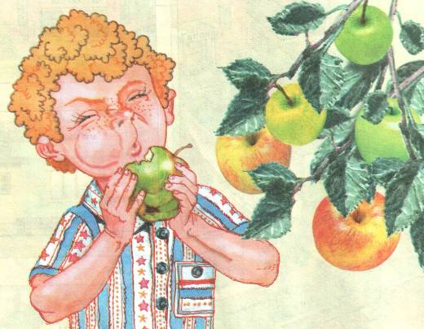
Трое школьников отправились в сад снимать яблоки. По дороге они встретили двоих. Сколько ребят пришло в сад?

Slide 15
В комнате 4 угла. В каждом углу сидит по кошке, а против каждой кошки -
еще 3 кошки. Сколько всего кошек?
?

Slide 16
Сообразительность

Slide 17
Из какого полотна не сошьешь рубаху?

Slide 18
Елочное украшение лба?

Slide 19
У кого усы длиннее ног?

Slide 20
Когда лошадь покупают, какая она бывает?
9 000 р.

Slide 21
Как записать «сухая трава» четырьмя буквами?

Slide 22
Может ли петух назвать себя птицей?

Slide 23
Природа

Slide 24
У кого уши на ногах?

Slide 25
Птенцы, какой птицы шипят из дупла, как змеи?

Slide 26
Какая из наших птиц быстрее всех летает?

Slide 27
Какая рыба называется именем человека?

Slide 28
Умеют ли слоны плавать?

Slide 29
Не дерево, а суховато?

Slide 30
Слепыми или зрячими родятся зайчата?

Slide 31
Русский язык

Slide 32
Из какого языка пришли к нам слова аппетит, аппарат, аккуратный?

Slide 33
Почему приставку «ад» называют хамелеоном?

Slide 34
Какую роль играет частица «ся»
в глаголах?
?
СЯ

Slide 35
Объясните значение выражения «Быть не в своей тарелке».

Slide 36
Слово «полотно» многозначное.
У него 5 значений.
Назови эти значения.

Slide 37
Найдите не менее 7 близких
по значению слов глаголу «говорить»

Slide 38
Найдите между строчек насекомое. «Притих камыш, мелькнула птица. Все спит, ничто не шевелится.»

Slide 39
Литература

Slide 40
Перечислите особенности героя волшебной сказки

Slide 41
Перечислите древнегреческих богов.

Slide 42
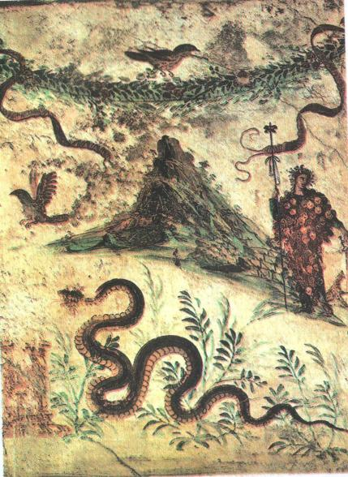
Какие миры показаны на данной росписи?

Slide 43
Какими животными здесь обозначен Верхний мир? Нижний мир?

Slide 44
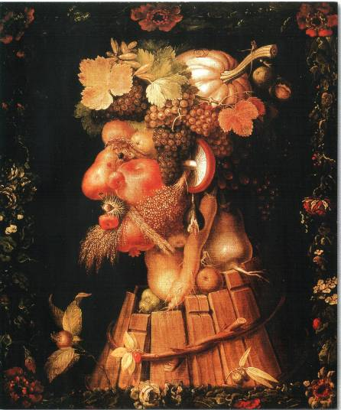
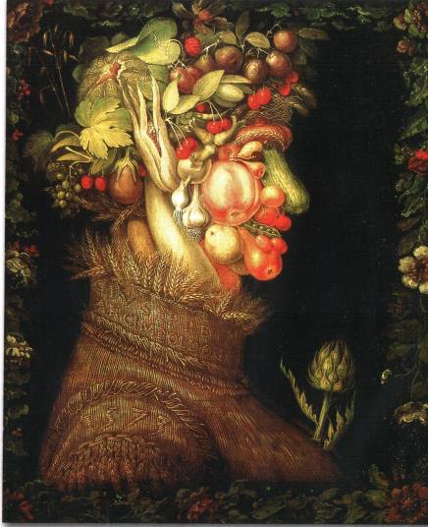
Почему картины Джузеппе Арчимбольдо имеют разные названия
Осень.
Лето.

Slide 45
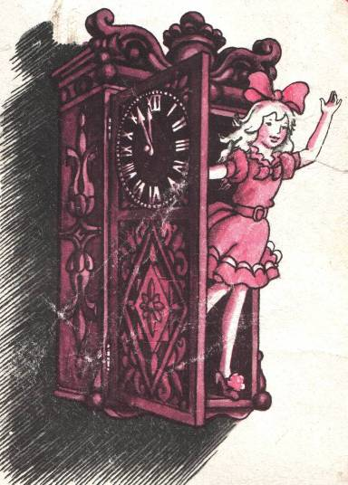
Кто автор сказки « Три Толстяка »

Slide 46
Назовите сказку, герой которой рыбак, и которому очень не повезло с женой?

Slide 47
Как называется сказочная повесть,
в которой есть принц Лимон, профессор Груша, барон Апельсин и другие фрукты и овощи?

Slide 48
Блиц – турнир

Slide 49
Как называлось транспортное средство сказочной героини, представительницы пожилого возраста?

Slide 50
Какое хлебобулочное изделие умело самостоятельно передвигаться
и говорить?

Slide 51
Перечислите жанры фольклора?

Slide 52
С помощью каких способов можно увидеть мир по новому?

Slide 53
Что такое хокку?

Slide 54
СПАСИБО ЗА ВНИМАНИЕ!

